Slide 1
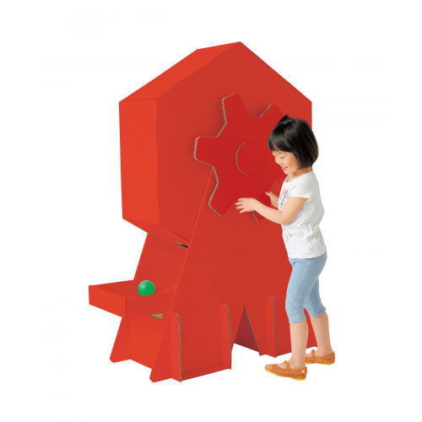
【提案書】
巨大ガラポン
特徴
イベント会場大盛り上がりする段ボール製の迫力あるガラポンです。高さ135cmの巨大なガラポンで、体全体を使って回すので迫力満点！段ボール製で廃棄する時も簡単です。
納期
納期スペース
仕様
素 材：段ボール
サイズ：約110×44×135cm
付属品：本体×1、側板×2、底パーツベロ付き×1、底パーツベロなし×1、
トレー×1、トレー中敷×1、プラネジ×4、組み立て図
お見積
お見積りスペース

